Slide 1

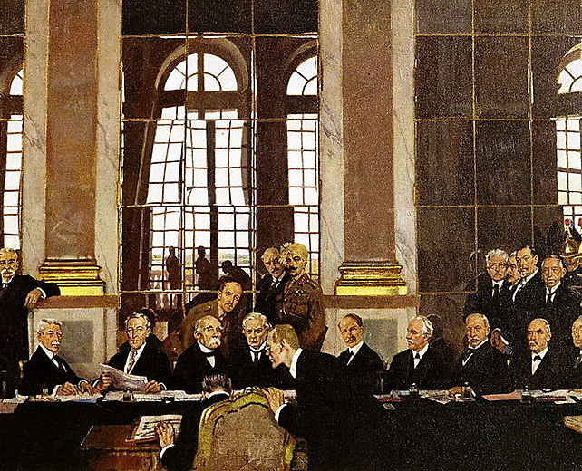
УТВЕРЖДЕНИЕ ОСНОВ ПОСЛЕВОЕННОГО МИРА
1
Всемирная история (подготовительный курс)
Ситник П.В.
2022

Slide 2
Программа
Последствия Первой мировой войны.
Парижская мирная конференция и её результаты.
Версальский мирный договор.
Создание Лиги Наций.
Вашингтонская конференция.
Противоречия Версальско-Вашингтонской системы международных отношений.

Slide 3
Последствия Первой мировой войны
Мировая война 1914-1918 гг. ознаменовала собой завершение эпохи относительного мира и возвес- тила начало «эпохи насилия», стала ярким проявлением кризиса индустриального общества и в целом западной цивилизации.
Последствия Первой мировой войны
людские потери: более 10 млн убитых и свыше 20 млн раненых
разрушение экономики, падение жизненного уровня большинства насе- ления
крах Германской, Австро-Венгерской, Российской и Османской империй
крушение монархии в России, Германии, Австро-Венгрии
возникновение новых государств на европейском континенте
создание новых политических режимов радикал-экстремистского типа (Германия, Италия и т.д.)
значительное влияние на моральное состояние общества

Slide 4
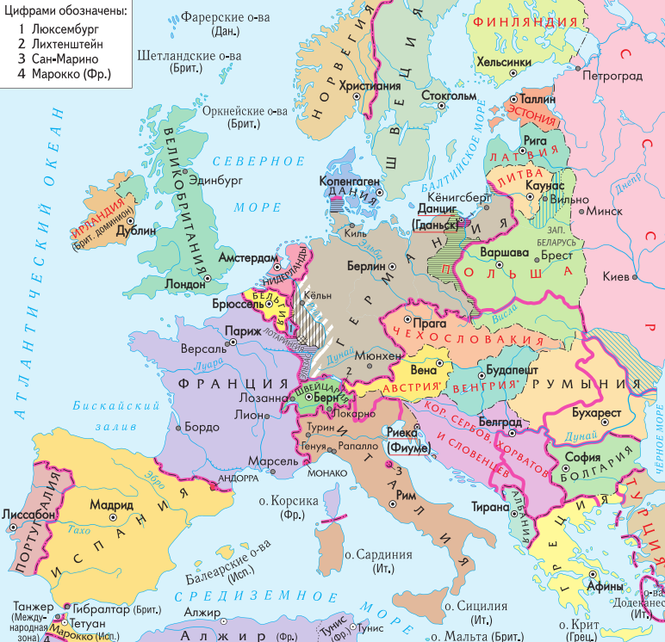
Парижская мирная конференция и её результаты
Европа после Первой мировой войны
В Компьенском лесу (Франция) 11 нояб- ря 1918 г. Германия подписала переми- рие с Антантой, ознаменовавшее окон- чание Первой мировой войны. По усло- виям перемирия Германия выводила войска со всех немецких территорий, а также с левого берега Рейна. На его правом берегу создавалась нейтраль- ная зона. Германия обязывалась поста- вить победителям значительную часть военного имущества и возвратить воен- нопленных. Вместе с тем в противовес Советской России немецкие войска ос- тавались в Прибалтике и Украине. Ком- пьенское перемирие аннулировало Брестский мирный договор от 3 марта 1918 г.

Slide 5
Парижская мирная конференция и её результаты
Европа после Первой мировой войны
После заключения Компьенского пере- мирия началась подготовка к мирной конференции, проходившая в острой борьбе в лагере победителей. Наибо- лее жёсткую позицию в отношении Гер- мании занимала Франция, стремившая- ся установить свою гегемонию в Евро- пе. Она намеревалась не только возв- ратить Эльзас и Лотарингию, но и ан- нексировать Саар и установить границу с Германией по Рейну. Франция рассчи- тывала также создать восточнее Герма- нии «санитарный кордон» государств, который противостоял бы как Советской России, так и Германии.

Slide 6
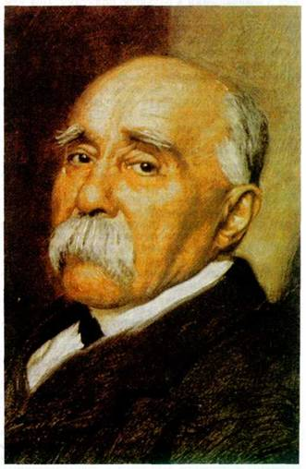
Парижская мирная конференция и её результаты
Жорж Клемансо
Глава французского правительства Ж.Клемансо стремил- ся максимально ослабить Германию. Это ему принадле- жали известные слова о том, что «20 миллионов немцев являются излишними». Кроме того, Франция претендова- ла на часть немецких колоний в Африке и турецких владе- ний на Ближнем Востоке.

Slide 7
Парижская мирная конференция и её результаты
Европа после Первой мировой войны
Англия стремилась сохранить статус мировой морской державы и не допус- тить чрезмерного усиления Франции и США. Она не была заинтересована в расчленении Германии. Англия в ре- зультате войны превратилась из креди- тора в должника США, в целом её пози- ции в мире ослабли. Англия рассчиты- вала также получить значительную до- лю немецких колоний и укрепить своё влияние на Ближнем и Дальнем Восто- ке.

Slide 8
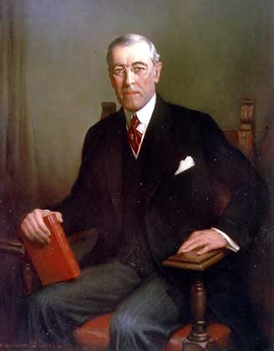
Парижская мирная конференция и её результаты
Вудро Вильсон
США в итоге войны превратились в ведущую дер- жаву мира в области экономики и финансов. Они ссудили странам Европы и инвестировали туда ог- ромные финансовые средства. США были заинте- ресованы в германских репарациях, которые фак- тически европейские державы отдавали им в счёт своих долгов. Поэтому США выступали против зна- чительного ослабления Германии. Они также стре- мились усилить свои позиции на Дальнем Востоке и в зоне Тихого океана. Используя своё экономи- ческое превосходство и военно-морской потенциал, США выдвинули принципы «свободы морей» и «свободы торговли», зафиксированные в американ- ской программе послевоенного устройства мира («14 пунктов» президента В.Вильсона).

Slide 9
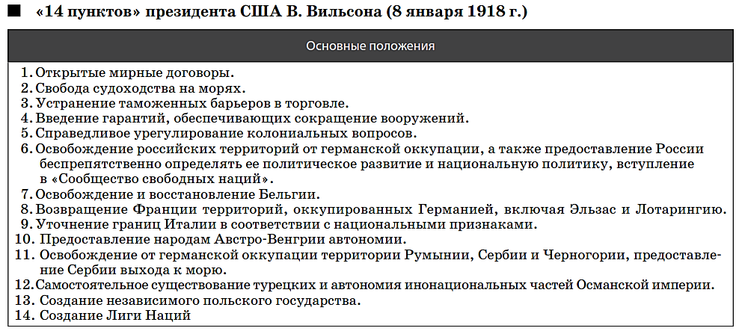
Парижская мирная конференция и её результаты

Slide 10
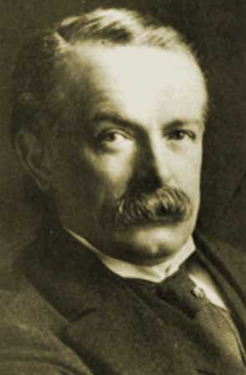

Версальский мирный договор
Дэвид Ллойд Джордж
Жорж Клемансо
Вудро Вильсон
18 января 1919 г. в Версале открылась Парижская мирная конференция, которая работала с перерывами до 21 января 1920 г. На ней присутствовали представители 27 государств. Решающую роль на конференции играла «большая тройка» - премьер-министры Англии и Франции Д.Ллойд Джордж, Ж.Клемансо и президент США В.Вильсон.

Slide 11
Версальский мирный договор
Европа после Первой мировой войны
В ходе напряжённой борьбы на конференции были согласованы условия мира с Германией. 28 июня 1919 г. Германия подписала Вер- сальский мирный договор. По договору Эль- зас и Лотарингия возвращались Франции, ок- руга Эйпен, Мальмеди и Моренэ передава- лись Бельгии, Северный Шлезвиг - Дании. Территория Германии по левому берегу Рейна и по правому его берегу шириной 50 км стано- вилась демилитаризованной зоной. Здесь зап- рещалось размещать немецкие войска, прово- дить военные манёвры и строить укрепления. Германские земли на запад от Рейна подле- жали оккупации союзными армиями на срок от 5 до 15 лет. Саарский угольный бассейн пере- ходил в собственность Франции, а Саарская область на 15 лет отходила под управление Лиги Наций.

Slide 12
Версальский мирный договор
Европа после Первой мировой войны
Германия признавала независимость Польши, Чехословакии, Австрии, Люксембурга. К Поль- ше отходила значительная часть Померании, Познани, Западной и Восточной Пруссии, Вер- хней Силезии. Данциг (Гданьск) превращался в «вольный город» под управлением Лиги На- ций. Таким образом Восточная Пруссия отде- лялась от Германии «польским коридором». Мемель (Клайпеда) и прилегающие районы передавались под контроль Лиги Наций и в 1923 г. были включены в состав Литвы. К Че- хословакии отходила часть территории Силе- зии. Эльба, Одер, Неман, Дунай и Кильский канал объявлялись открытыми для иностран- ных держав.

Slide 13
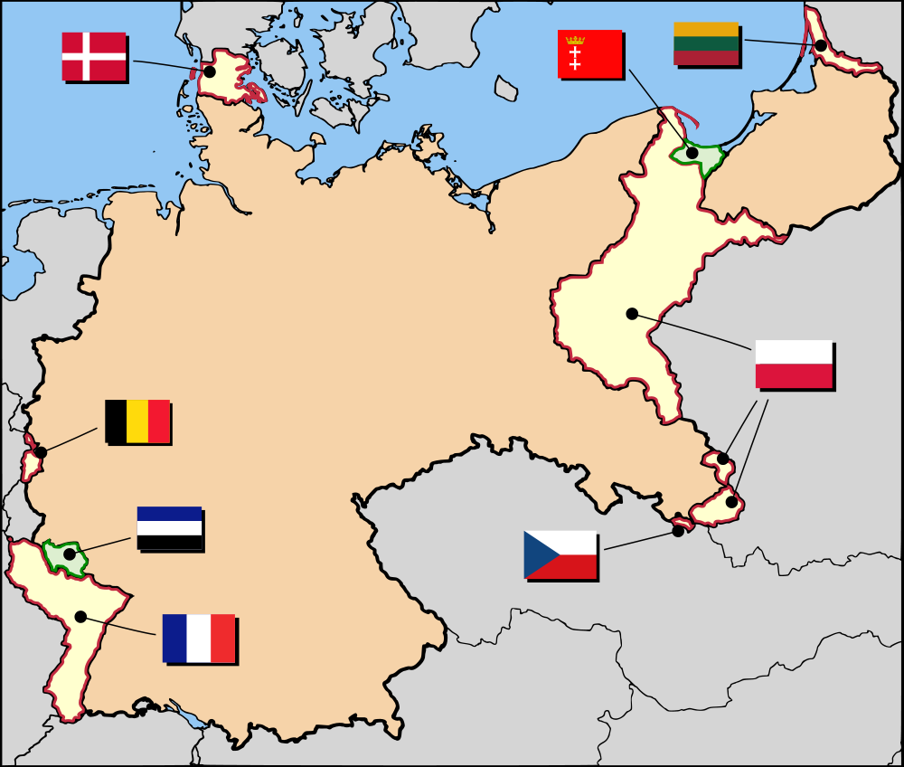
Версальский мирный договор
Территории, отторгнутые у Германии по Версальскому договору
Государства-приобретатели | Площадь, км² | Население, тыс. чел
Польша | 43 600 | 2950
Франция | 14 520 | 1820
Дания | 3900 | 160
Литва | 2400 | 140
Вольный город Данциг | 1966 | 325
Бельгия | 990 | 65
Чехословакия | 320 | 40
Всего | 67 696 | 5500
Германия после Версальского договора

Slide 14
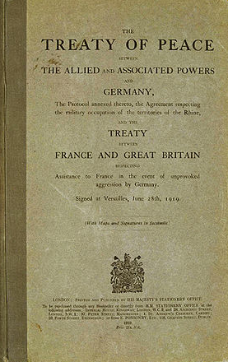
Версальский мирный договор
Мирный договор с Германией 1919 года
Версальский мир лишил Германию всех колоний, которые бы- ли поделены в виде мандатов (прав на управление) в основ- ном между Францией, Англией, Бельгией, Португалией и Япо- нией. Договор ограничивал численность немецкой армии до 100 тыс. человек. Германии запрещалось производство тяжё- лых вооружений и строительство крупных боевых кораблей. По договору Германия объявлялась единственной виновни- цей развязывания Первой мировой войны. На этом основании она должна была выплатить огромные репарации в пользу победителей.

Slide 15
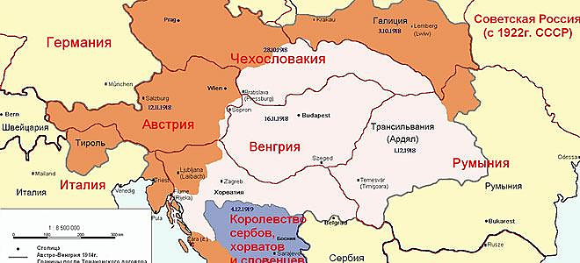
Версальский мирный договор
Сен-Жерменский
мирный договор 1919 г.
В сентябре 1919 г. был подписан Сен-Жерменский мирный договор с Австрией. По догово- ру границы Австрии были определены без учёта национальных интересов соседних госу- дарств. Австрия передавала Италии Южный Тироль. Королевство сербов, хорватов и сло- венцев получало часть Крайны и Каринтии. Буковина отходила к Румынии. В состав Чехо- словакии вошли Богемия и Моравия. Территория Австрии значительно сократилась. Дого- вор подтверждал условия Версальского мира о запрете аншлюса (присоединения) Австрии к Германии. По договору Австрия ограничивала свои вооружённые силы и выплачивала ре- парации.

Slide 16
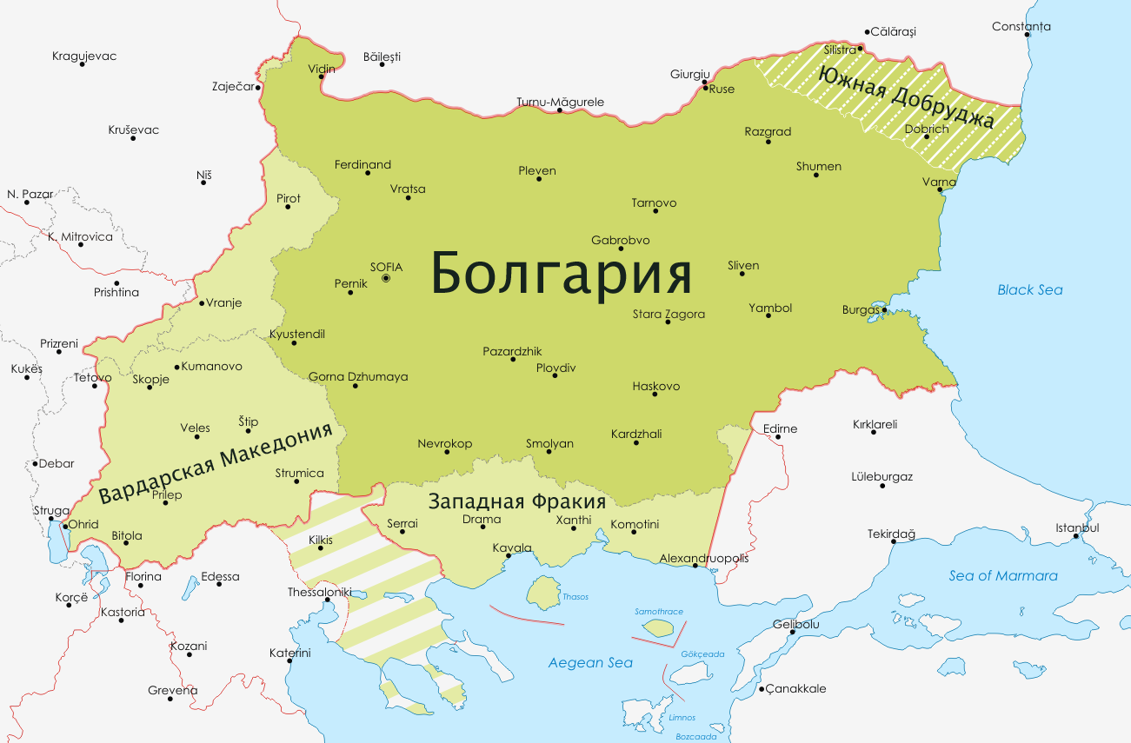
Версальский мирный договор
Нейиский
мирный договор 1919 г.
В ноябре 1919 г. в Нейи был заключён мирный договор с Болгарией. Её территория значи- тельно уменьшалась в пользу Греции, Румынии и Югославии. Армия Болгарии резко сокра- щалась, страна выплачивала контрибуцию.

Slide 17
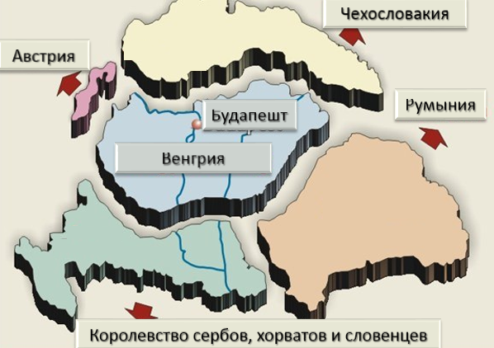
Версальский мирный договор
Трианонский
мирный договор 1920 г.
В июне 1920 г. состоялось подписание Трианонского мира с Венгрией. Территория Венгрии сокращалась в три раза. Она значительно уменьшала вооружённые силы и несла бремя репараций.

Slide 18
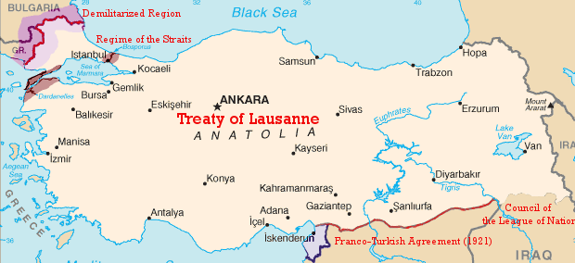
Версальский мирный договор
Лозаннский мирный
договор 1923 г.
Турция
В августе 1920 г. в Севре был заключен мир с Турцией. Севрский договор по существу пре- дусматривал раздел основных турецких территорий и установление контроля союзников над черноморскими проливами. Однако условия Севрского договора не были реализованы ввиду победы национальной революции в Турции. В результате работы конференции в Ло- занне в 1923 г. был подписан Лозаннский мирный договор, определивший послевоенные границы Турции и признавший её независимость.

Slide 19
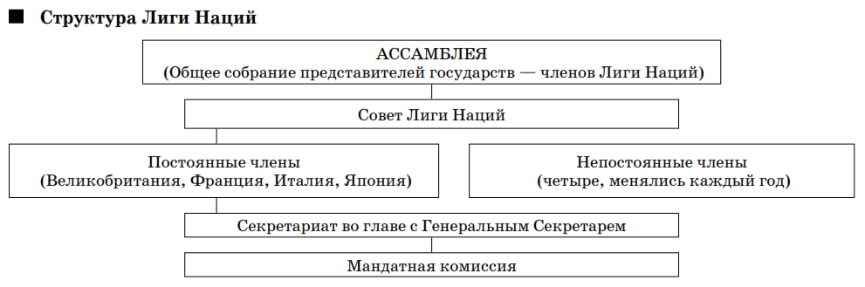
Создание Лиги Наций
Текст Версальского мирного договора, как и последующих договоров, начинался с Устава Лиги Наций - международной организации по поддержанию мира. Лига Наций стала при- крытием нового передела колоний под видом получения странами-победительницами ман- датов на управление бывшими германскими колониальными владениями.

Slide 20
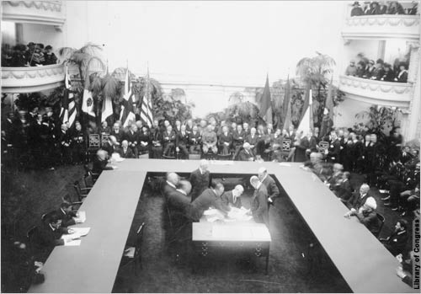
Вашингтонская конференция
На Вашингтонской конференции
1921-1922 гг.
С целью решения спорных проблем на Дальнем Востоке и в Тихом океане и ограничения морских вооружений была созвана Вашингтонская конференция девяти держав (12 ноября 1921 - 6 февраля 1922 г.). Главную роль на ней играли США, Великобритания и Япония. Советская Россия не была приглашена на конференцию.

Slide 21
Вашингтонская конференция
Основные результаты Вашингтонской конференции 1921-1922 гг.
Договор | Участники | Основное содержание
Договор четырёх дер- жав. 13.12.1921 г. | США, Великобрита- ния, Франция, Япония | Гарантировались островные владения этих государств в бассейне Тихого океана.
Договор пяти держав (Вашингтонское мор- ское соглашение). 6.02.1922 г. | США, Великобритания, Япо- ния, Франция, Италия | Ограничивались морские вооружения и пропорции соотношения флотов стран, обеспечивавших паритет в морских воору- жениях с Англией.
Договор девяти дер- жав. 6.02.1922 г. | США, Великобрита- ния, Китай, Япония, Франция, Италия, Бельгия, Нидерлан- ды, Порту-галия | Признавался суверенитет и террито- риальная целостность Китая. Япония воз- вращала Китаю провинцию Шаньдун. Зак- реплялись принципы «открытых дверей» и «равных возможностей» западных дер- жав и Японии в Китае, что ставило США в более выгодное положение.

Slide 22
Противоречия Версальско-Вашингтонской системы международных отношений
Основные противоречия Версальско-Вашингтонской системы международных отношений
грабительские, тяжёлые условия мирных договоров для побеждённых стран
несправедливое переустройст- во послевоенного мира
новые войны и конфликты
Комплекс мирных договоров, подписанных в 1919-1923 гг., и новое соотношение сил в мире получили название Версальско-Вашингтонской системы международных отношений.

Slide 23
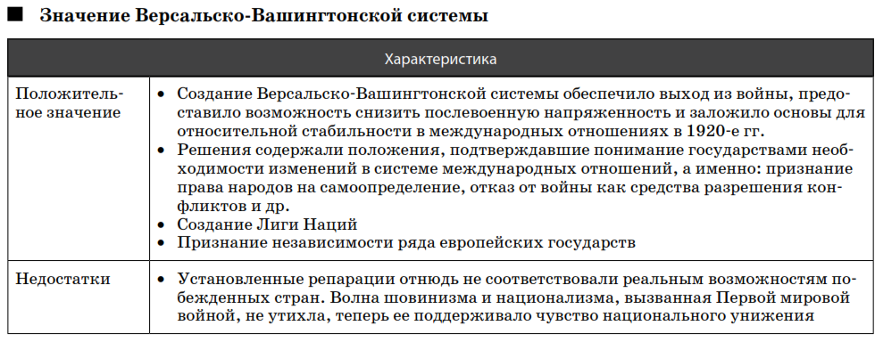
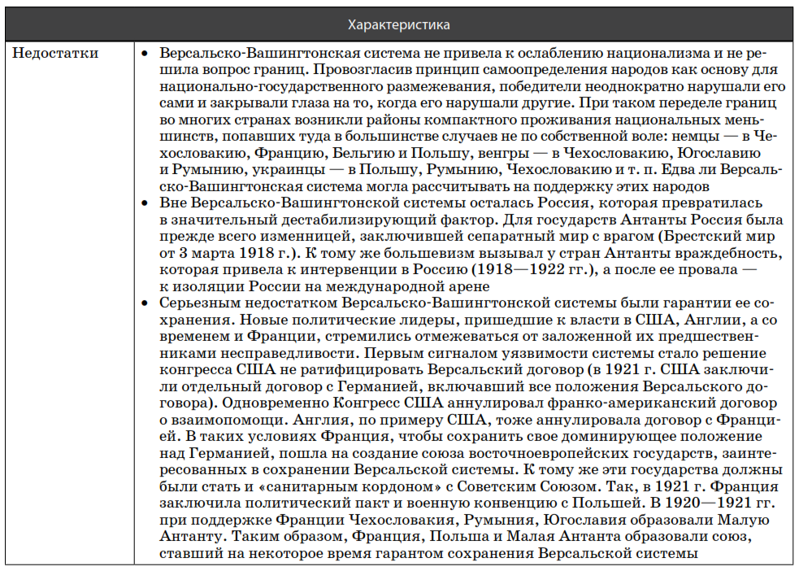

Противоречия Версальско-Вашингтонской системы международных отношений

Slide 24
Противоречия Версальско-Вашингтонской системы международных отношений

Slide 25
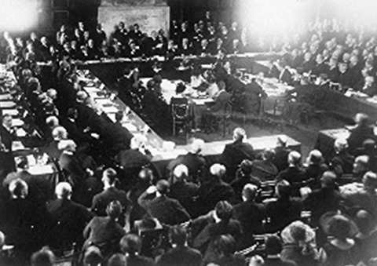
Противоречия Версальско-Вашингтонской системы международных отношений
Генуэзская конференция 1922 г.
На Генуэзской конференции, созванной в апреле 1922 г. для решения экономических и фи- нансовых вопросов, произошло сближение между Советской Россией и Германией, кото- рые 16 апреля подписали Рапалльский договор. Он обозначил выход обеих стран из меж- дународной изоляции и стал одним из первых соглашений, которые означали косвенную ревизию Версальской системы международных отношений.

Slide 26
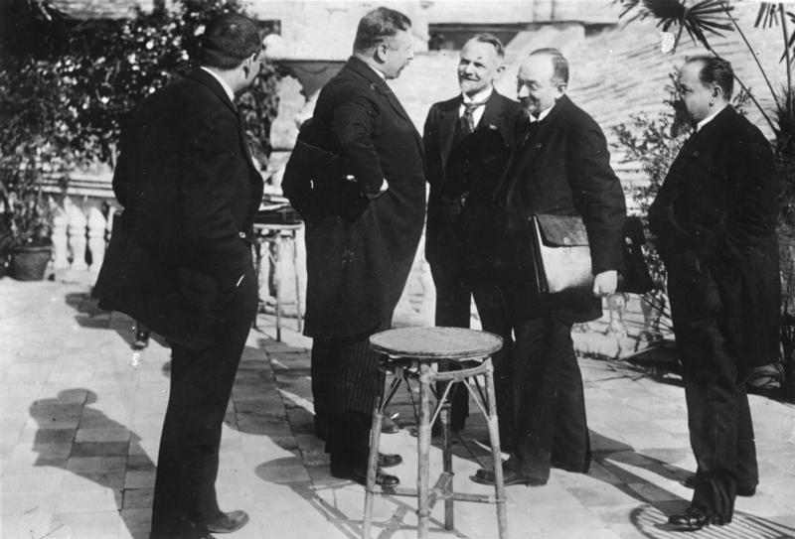
Противоречия Версальско-Вашингтонской системы международных отношений
Представители советской и
немецкой сторон в Рапалло
Согласно договору Германия и Советская Россия устанавливали дипломатические отноше- ния, взаимно отказывались от возмещения убытков, признавали принцип наибольшего благоприятствования в экономических отношениях. Рапалльский договор стал первым об- разцом политики мирного сосуществования. Рапалльская политика («дух Рапалло») стала основой советско-германских отношений и плодотворного сотрудничества двух государств в 1922-1932 гг.

Slide 27


Литература
1. Кошелев В.С. и др. Всемирная история Новейшего времени. 1918 г. – начало XXI в.: Учебное пособие для 9 класса. / Под ред. В.С. Кошелева. – Минск: Издательский центр БГУ, 2019, §2.
2. Кошелев В.С. и др. Всемирная история. XIX – начало XXI в.: Учеб- ное пособие для 11 класса. / Под ред. В.С.Кошелева. – Минск: Из- дательский центр БГУ, 2021, §13.

